Slide 1
8/24 ミーティング資料
小椋 寿希也

Slide 2
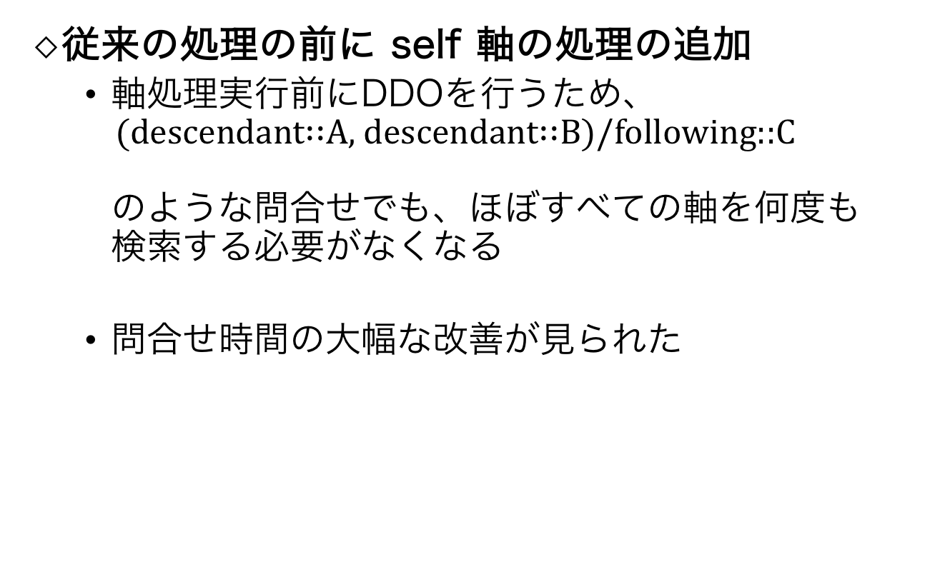
following, preceding の改良
従来の処理の前に self 軸の処理の追加
軸処理実行前にDDOを行うため、 $\text{(}\text{descendant}\text{∷}\text{A}\text{, }\text{descendant}\text{∷}\text{B}\text{)/}following\text{::}C$ のような問合せでも、ほぼすべての軸を何度も 検索する必要がなくなる
問合せ時間の大幅な改善が見られた

Slide 3
ヒープサイズ
問合せ結果が同じになるように比較
parent軸とdescendant軸
Nasa.xml の深さ2のノード（結果は深さ2以下のノードすべてになるためサイズは非常に大きい）
結果は、互いに 59(MB)
ヒープサイズは結果の木の大きさに依存するのではないか
今後、他の軸や他のノードで実験する予定

Slide 4
DBLP.xmlで実験
descendant::auther で比較
非圧縮文書
H: 631(MB)
S: 1(MB)
圧縮文書
H: 134(MB)
S: 1(MB)
descendant軸でも圧縮文書に対しては実験終了までに約1週間かかる

Slide 5
次回まで
親方向の実行時間の改善
いろんな軸で実験

